Slide 1

TRƯỜNG TIỂU HỌC LÊ HỒNG PHONG
CHÀO MỪNG QUÝ THẦY CÔ
VỀ DỰ GIỜ THĂM LỚP
Hoạt động trải nghiệm
BÀI 32: HĐCD: NGƯỜI LAO ĐỘNG TƯƠNG LAI

Slide 2
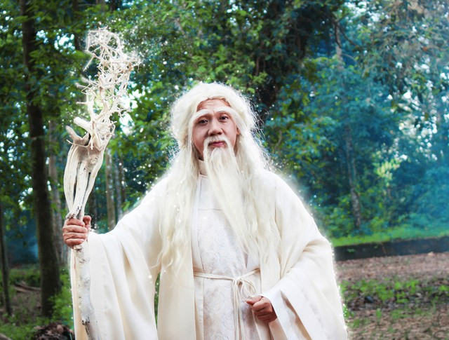

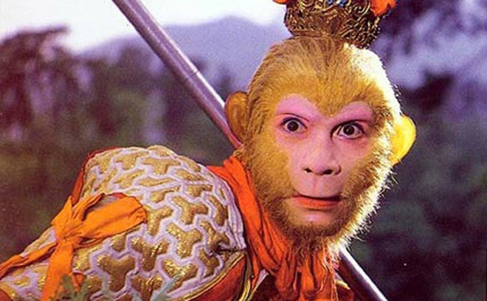
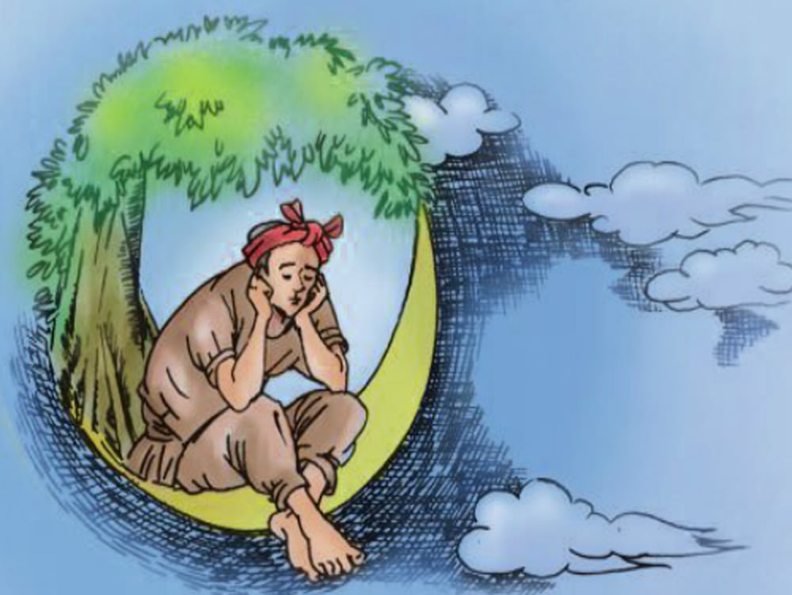
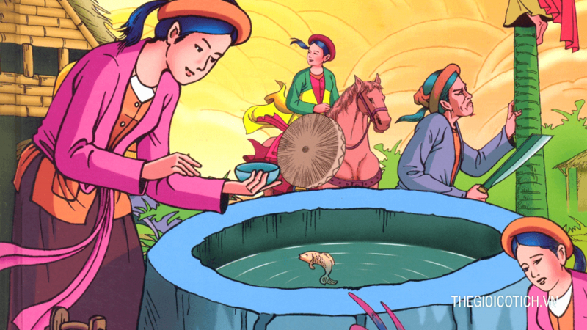
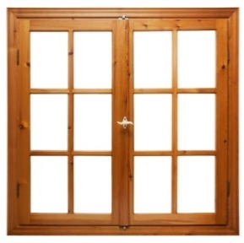
HOẠT ĐỘNG TRẢI NGHIỆM
TRÒ CHƠI: ĐÂY LÀ AI
Ông Bụt
Chị Hằng
Tôn ngộ Không
Chú Cuội
Cô Tấm
Soá 1
Soá 2
Soá 3
Soá 4
Soá 5

Slide 3
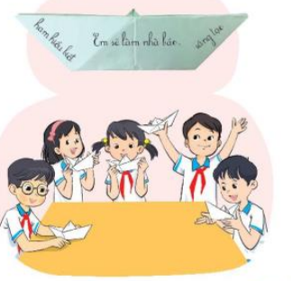
Thứ……ngày…..tháng…..năm…….
HOẠT ĐỘNG TRẢI NGHIỆM
Bài 33: NGƯỜI LAO ĐỘNG TƯƠNG LAI
1. Chia sẻ về đức tính của mình liên quan đến nghề nghiệp mình yêu thích. (làm việc cá nhân)
Mơ ước và nghĩ về nghề mình mơ ước là một việc nên làm để chuẩn bị rèn luyện những đức tính cần thiết cho nghề nghiệp ấy trong tương lai.

Slide 4
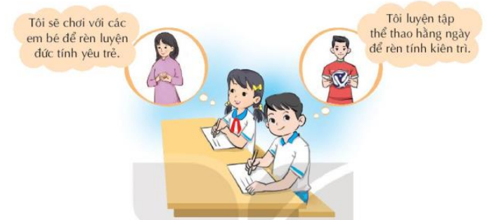
Thứ……ngày…..tháng…..năm…….
HOẠT ĐỘNG TRẢI NGHIỆM
Bài 33: NGƯỜI LAO ĐỘNG TƯƠNG LAI
2. Lập kế hoạch rèn luyện đức tính cần thiết cho nghề em yêu thích. (Làm việc nhóm 2)
Nêu đức tính nghề nghiệp mình thích
Các bạn có đức tính cần rèn giống nhau về một nhóm lấy tên nhóm: Rèn tính chăm chỉ; rèn đức tính yêu trẻ; rèn luyện tính kiên trì...
Thảo luận đưa ra kế hoạch rèn đức tính đó. Chia sẻ trước lớp
Mỗi nghề nghiệp đều cần thiết cho con người. Người thợ cần thực hiện nhiều công việc trong nghề và để làm những công việc đó cần có những đức tính phù hợp với nghề.

Slide 5
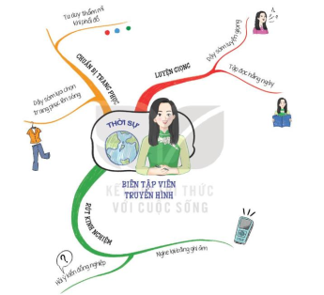
Thứ……ngày…..tháng…..năm…….
HOẠT ĐỘNG TRẢI NGHIỆM
Bài 33: NGƯỜI LAO ĐỘNG TƯƠNG LAI
3. Trò chơi phóng viên.
Kể về nghề mình yêu thích và đức tính cần rèn , kế hoạch rèn đức tính đó
Tìm hiểu thông tin về một người giỏi nghề mà em yêu thích.

Slide 6
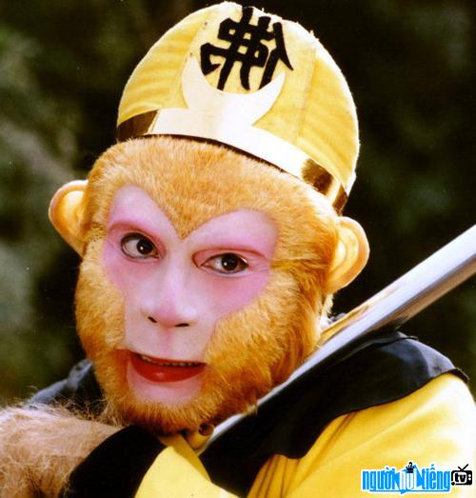
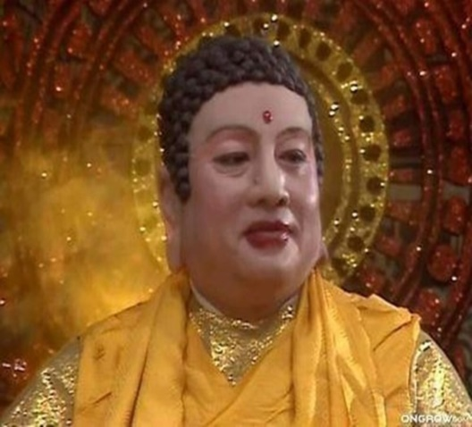
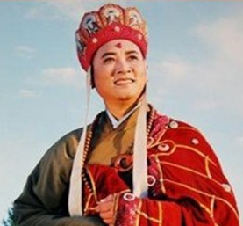
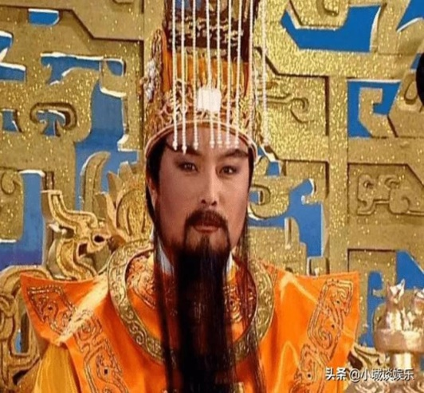
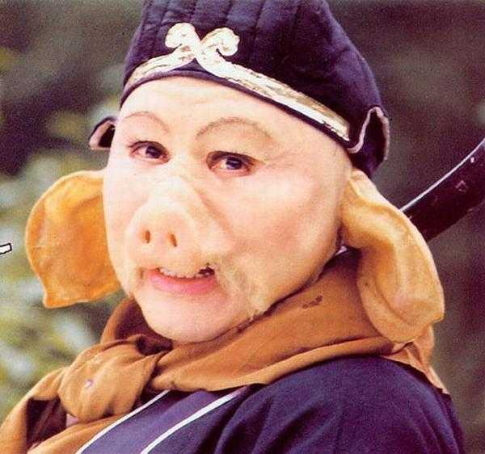
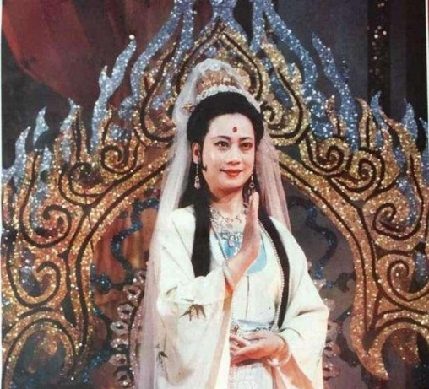
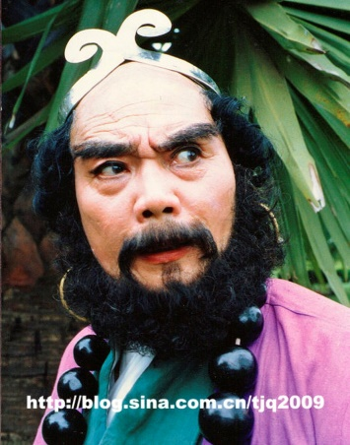
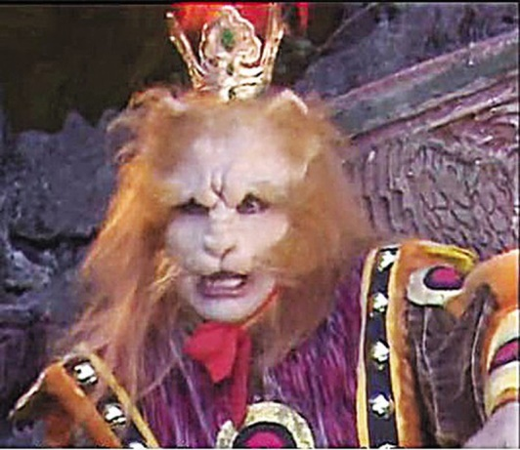
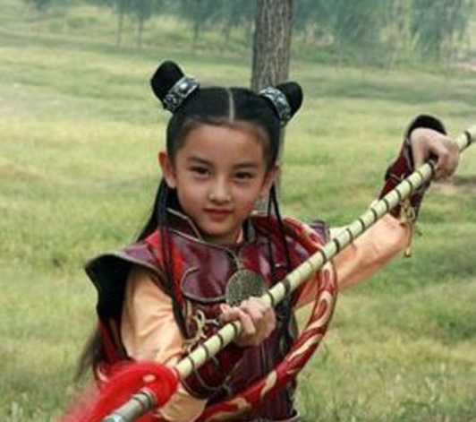
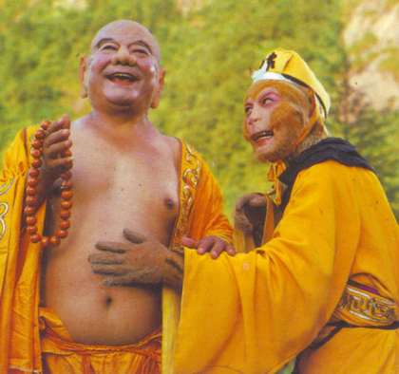
Thứ……ngày…..tháng…..năm…….
HOẠT ĐỘNG TRẢI NGHIỆM
TRÒ CHƠI: CHỌN NHÂN VẬT EM THÍCH NHẤT
TRONG PHIM TÂY DU KÍ
Em hãy chọn một nhân vật em thích nhất và giải thích nhân vật em chọn có nét riêng gì?

Slide 7

XIN CHÂN THÀNH CẢM ƠN
QUÝ THẦY CÔ GIÁO VÀ CÁC EM

